Slide 1
BERPIKIR INOVATIF
Entrepreneurship for a Starting A New Business
Dr. Tri Siwi Agustina, SE., MSi

Slide 2
Tujuan PEmbelajaran
Setelah mengikuti pembelajaran topik ini, diharapkan peserta kursus microcredential dapat :
Mengetahui dan menjelaskan kembali definisi berpikir inovatif
Mengetahui dan menjelaskan kembali teknik berpikir inovatif “SCAMPER”
Mengetahui dan menjelaskan kembali berbagai metode menghasilkan gagasan baru

Slide 3
Definisi berpikir inovatif
“ Proses menghasilkan pembaharuan / pemanfaatan / pengembangan dengan menciptakan suatu hal baru yang berbeda dengan sebelumnya “

Slide 4

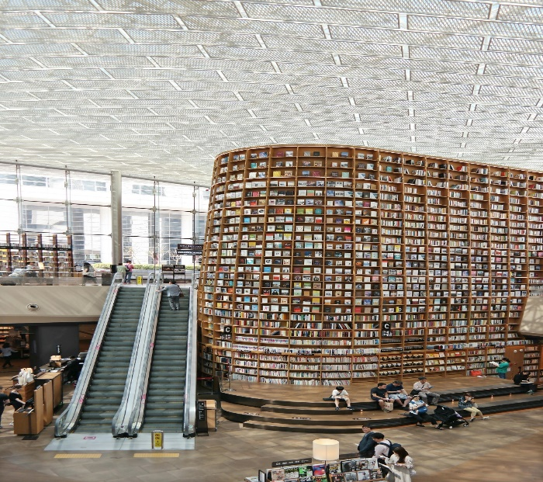
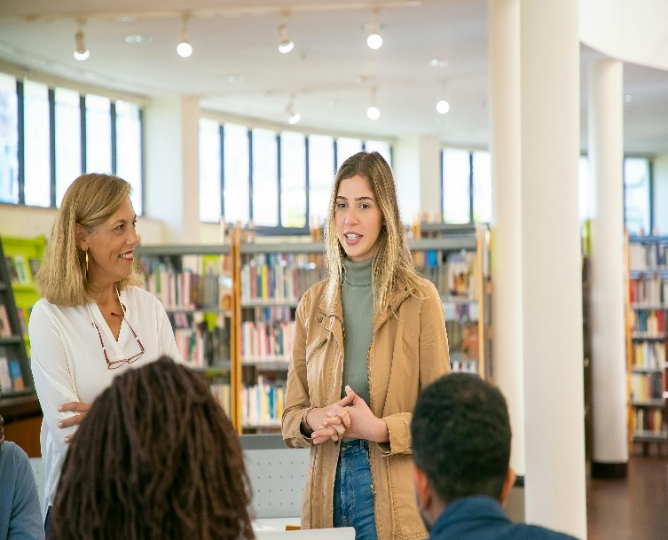
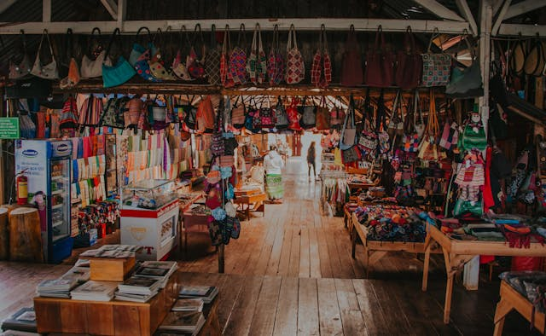

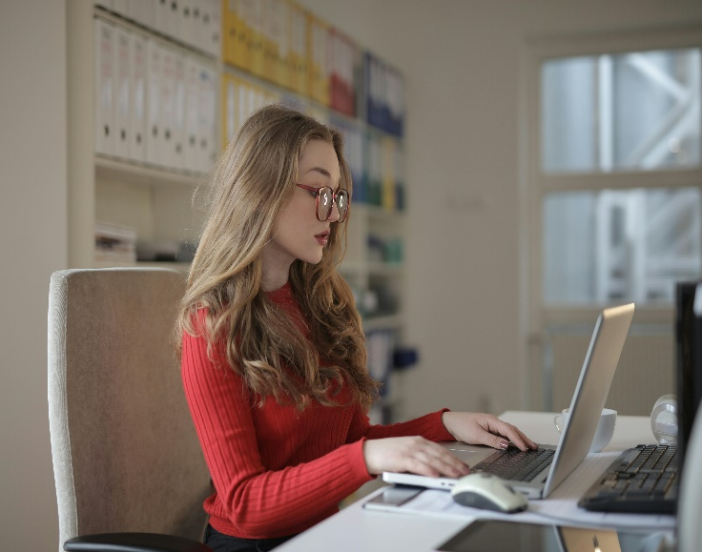
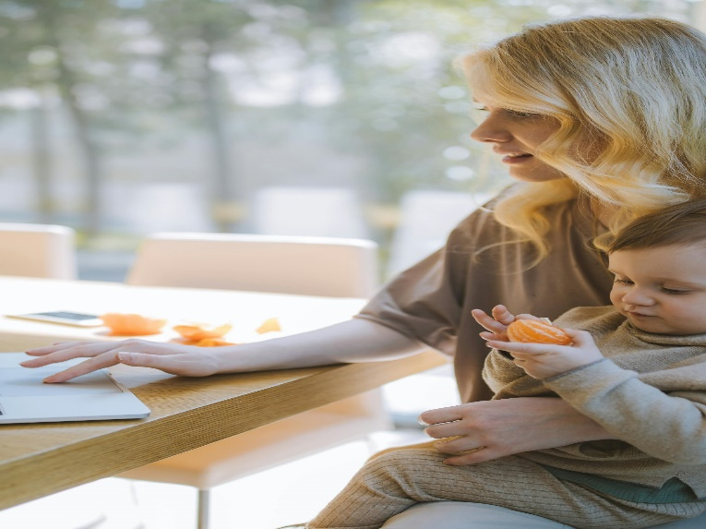

Inovasi dapat bersumber dari berbagai hal :
:
    Kejadian yang tak terduga
    Adanya ketidakselarasan kebutuhan akan suatu proses
    Perubahan struktur industri atau pasar
    Perubahan dalam persepsi

Slide 5
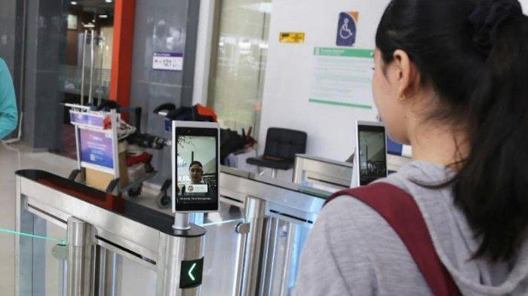
Inovasi bertujuan :
      Mengganti Produk/Layanan yang sudah usang
      Meningkatkan kualitas,
      Menghemat biaya,
      Menciptakan konsumen / pasar baru,
      Memperluas jangkauan produk,
      Untuk beradaptasi dengan peraturan
      Menjaga kelestarian lingkungan
https://mataraman.tribunnews.com/2023/03/16/pt-kai-gunakan-teknologi-face-recognition-di-stasiun-malang#google_vignette

Slide 6
Teknik berpikir inovatif "SCAMPER"
SUBSTITUSI : Mengganti dengan yang unsur, bentuk, layanan lain
ELIMINATE : Ada unsur, bentuk, layananyang dihilangkan
REVERSE : Bentuk, layanan yang dibalik /kontra dengan sebelumnya
COMBINE : Menggabungkan dengan unsur, bentuk, layanan lain
ADAPT : Di adaptasi dari unsur, bentuk, layanan lain
MODIFY : Dirubah, diperkecil atau diperbesar
PUT TO ANOTHER USE : Digunakan atau Kegunaan yang lain

Slide 7
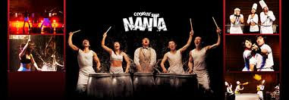
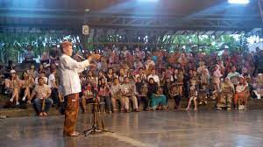
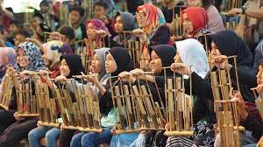
SUBSTITUSI : Mengganti dengan yang lain

Slide 8

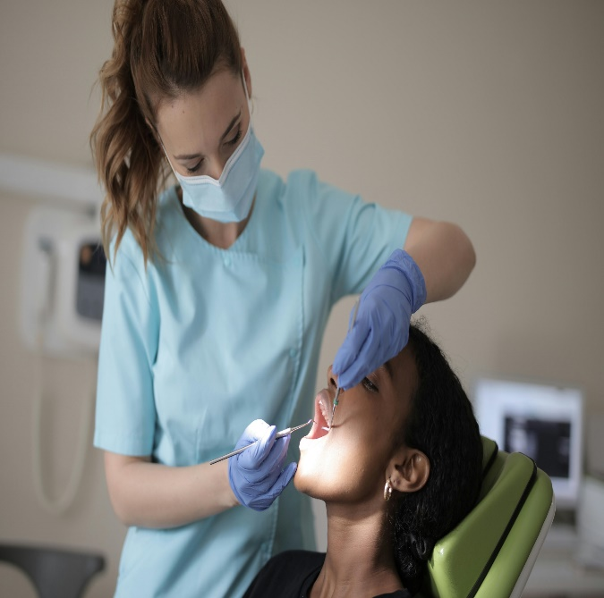
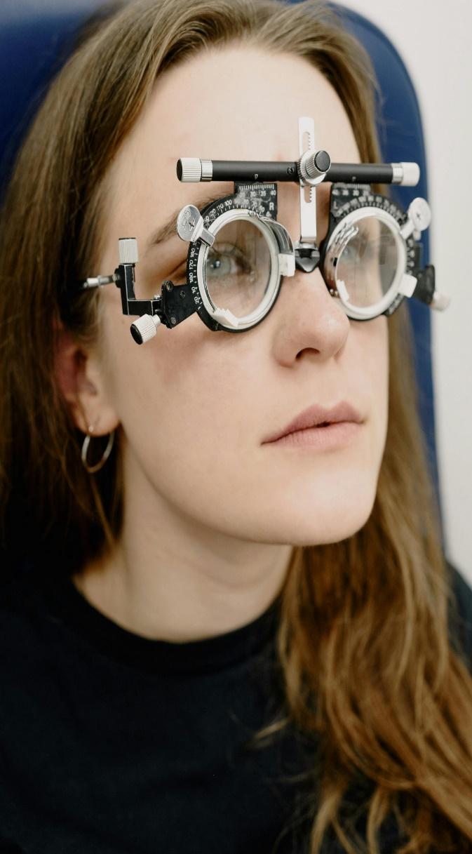
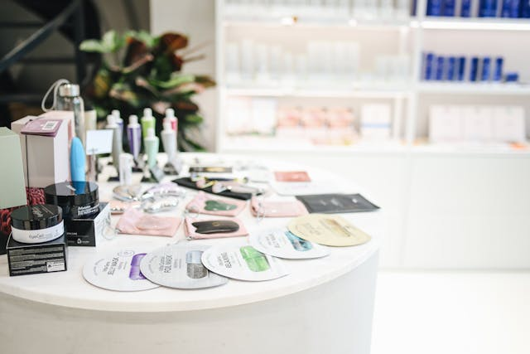

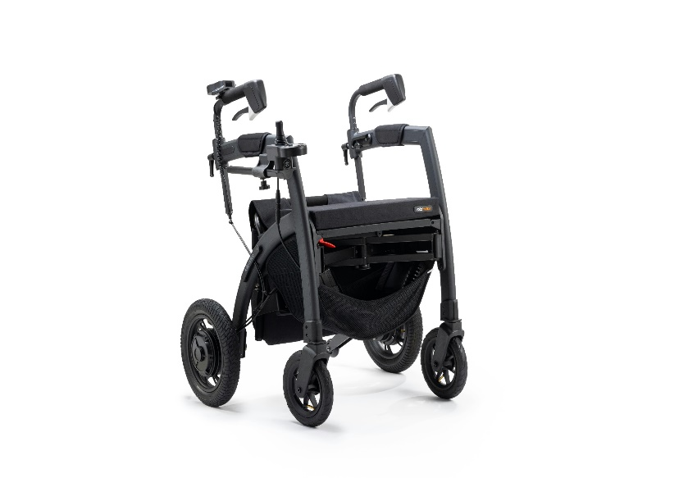
COMBINE : Menggabungkan dengan hal lain

Slide 9
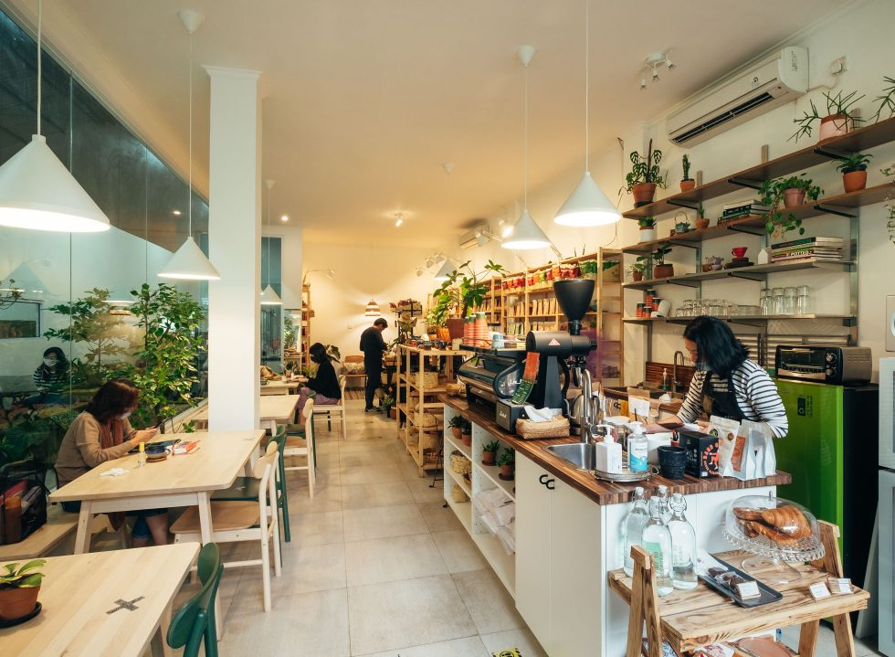
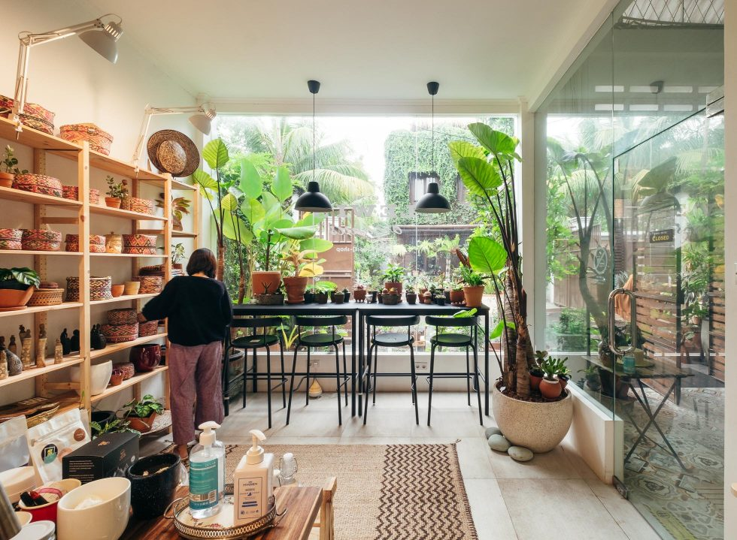
ADAPTATION : Di adaptasi / terinspirasi dari hal lain
Inovasi Koperasi menjadi sebuah café dan boutique

Slide 10
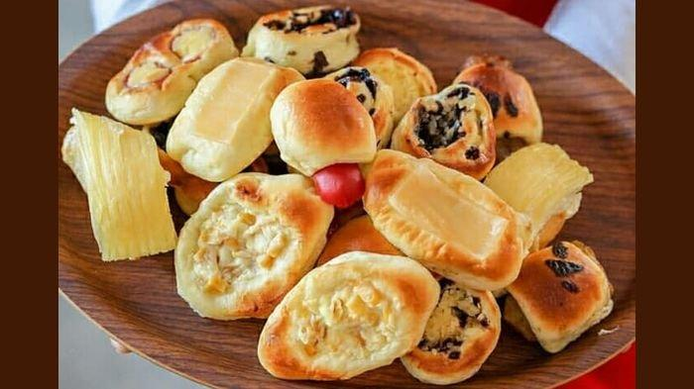

MODIFY : Dirubah, diperkecil , diperbesar, diperluas, ditambah, dikurangi
https://palembang.tribunnews.com/2019/06/17/inilah-8-buah-tangan-makanan-terkenal-dari-bogor-ada-roti-unyil-venus-hingga-asinan-bogor

Slide 11
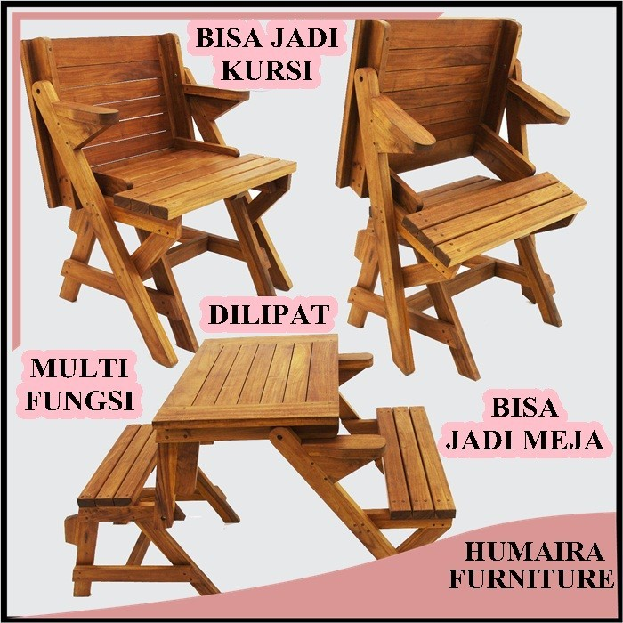
PUT IN ANOTHER USE : Digunakan untuk fungsi lain (multifungsi/multiguna)
https://www.tokopedia.com/produsenmebeljepara/furniture-multifungsi-bisa-jadi-meja-dan-dilipat-jadi-kursi?utm_source=google&utm_medium=organic&utm_campaign=pdp-seo

Slide 12

ELIMINATION : Ada bagian yang dihilangkan

Slide 13
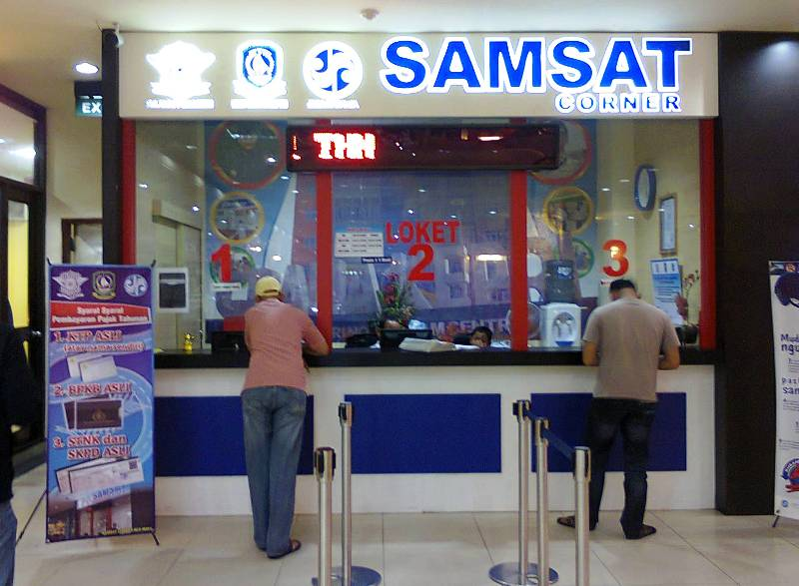
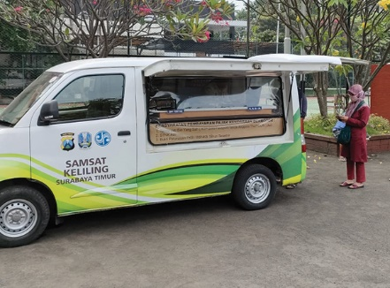

REVERSE : Dibalik, jemput bola, pro-aktif
Instansi mendatangai Masyarakat untuk melayani
Masyarakat dapat juga membayar di minimarket terdekat
Masyarakat mendatangi instansi untuk mendapatkan layanan
https://aselimalang.com/2019/10/02/prosedur-bayar-pajak-tahunan-kendaraan-di-indomaret-gak-ribet-sama-sekali/

